Slide 1
Государственная услуга «Аттестация в целях установления квалификационной категории педагогических работников» в Аттестационную комиссию министерства образования Кировской области
Кировское областное государственное образовательное автономное учреждение дополнительного профессионального образования
«Институт развития образования Кировской области»
Аналитик ИРО Кировской области,
секретарь Аттестационной комиссии
министерства образования Кировской области Глухих М.М.

Slide 2
Посредством почты России
610046, г. Киров, ул. Р. Ердякова, 23/2, Кировское областное государственное образовательное автономное учреждение дополнительного профессионального образования «Институт развития образования Кировской области»
В электронном виде
С использованием портала государственных услуг и защищенного портала VipNet Деловая почта
МФЦ
по предварительной записи, уточнить график работы можно на официальном сайте моидокументы43.рф, по телефону колл-центра 8(800)707-43-43 или, написав сообщение в мессенджерах WhatsApp, Viber на номер 8(922)906-27-50;

Slide 3
Документы, которые необходимо направить в Аттестационную комиссию посредством почтовой связи

Slide 4
1. Заявление.
2. Копия трудовой книжки.
3. Выписка из распоряжения.
4. Копия первой страницы устава образовательной организации.

Slide 5
1. Заявление
Образец заявления можно скачать на сайте http://www.kirovipk.ru
в разделе «Аттестация»

Slide 6
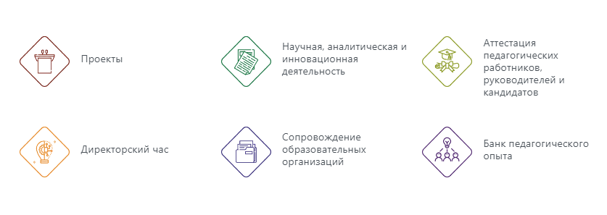

Slide 7
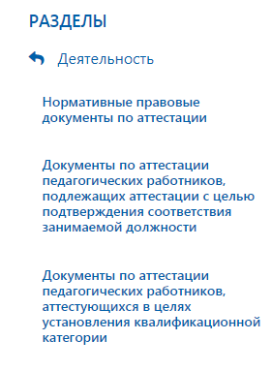

Slide 8
Аттестационные материалы:
Титульный лист
Аналитическая справка
Лист самооценки
Приложения согласно листу самооценки

Slide 9
Образец аналитической справки и лист самооценки можно скачать на сайте http://www.kirovipk.ru
в разделе «Аттестация»

Slide 12
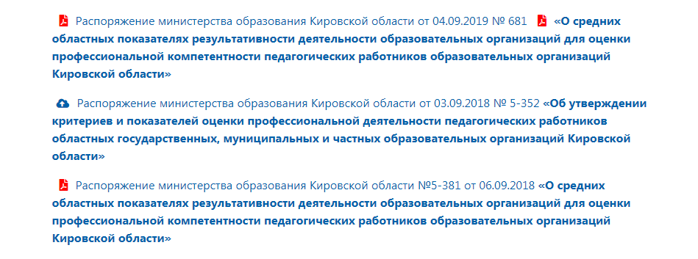

Slide 13
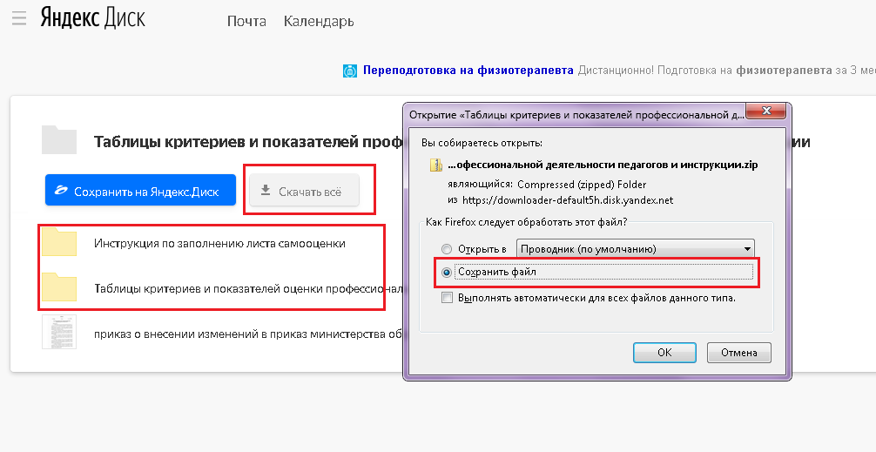

Slide 14
С графиком заседаний Аттестационной комиссии на 2021 год можно ознакомиться на сайте http://www.kirovipk.ru
в разделе «Аттестация»

Slide 16
Документы, которые необходимо направить в Аттестационную комиссию в электронном виде с использованием портала государственных услуг

Slide 18
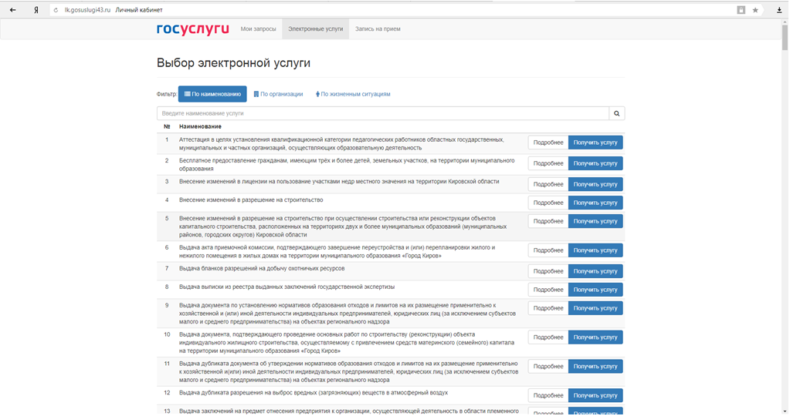
https://lk.gosuslugi43.ru/

Slide 20
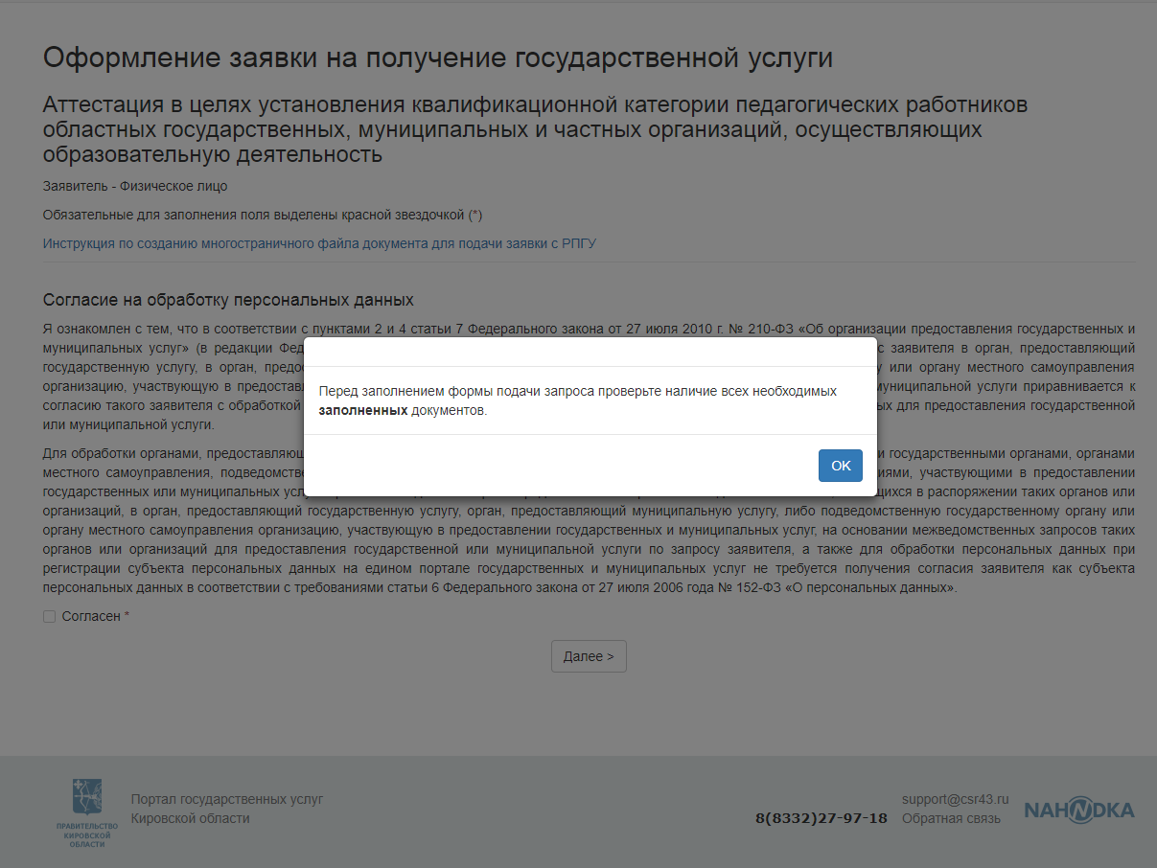

Slide 25
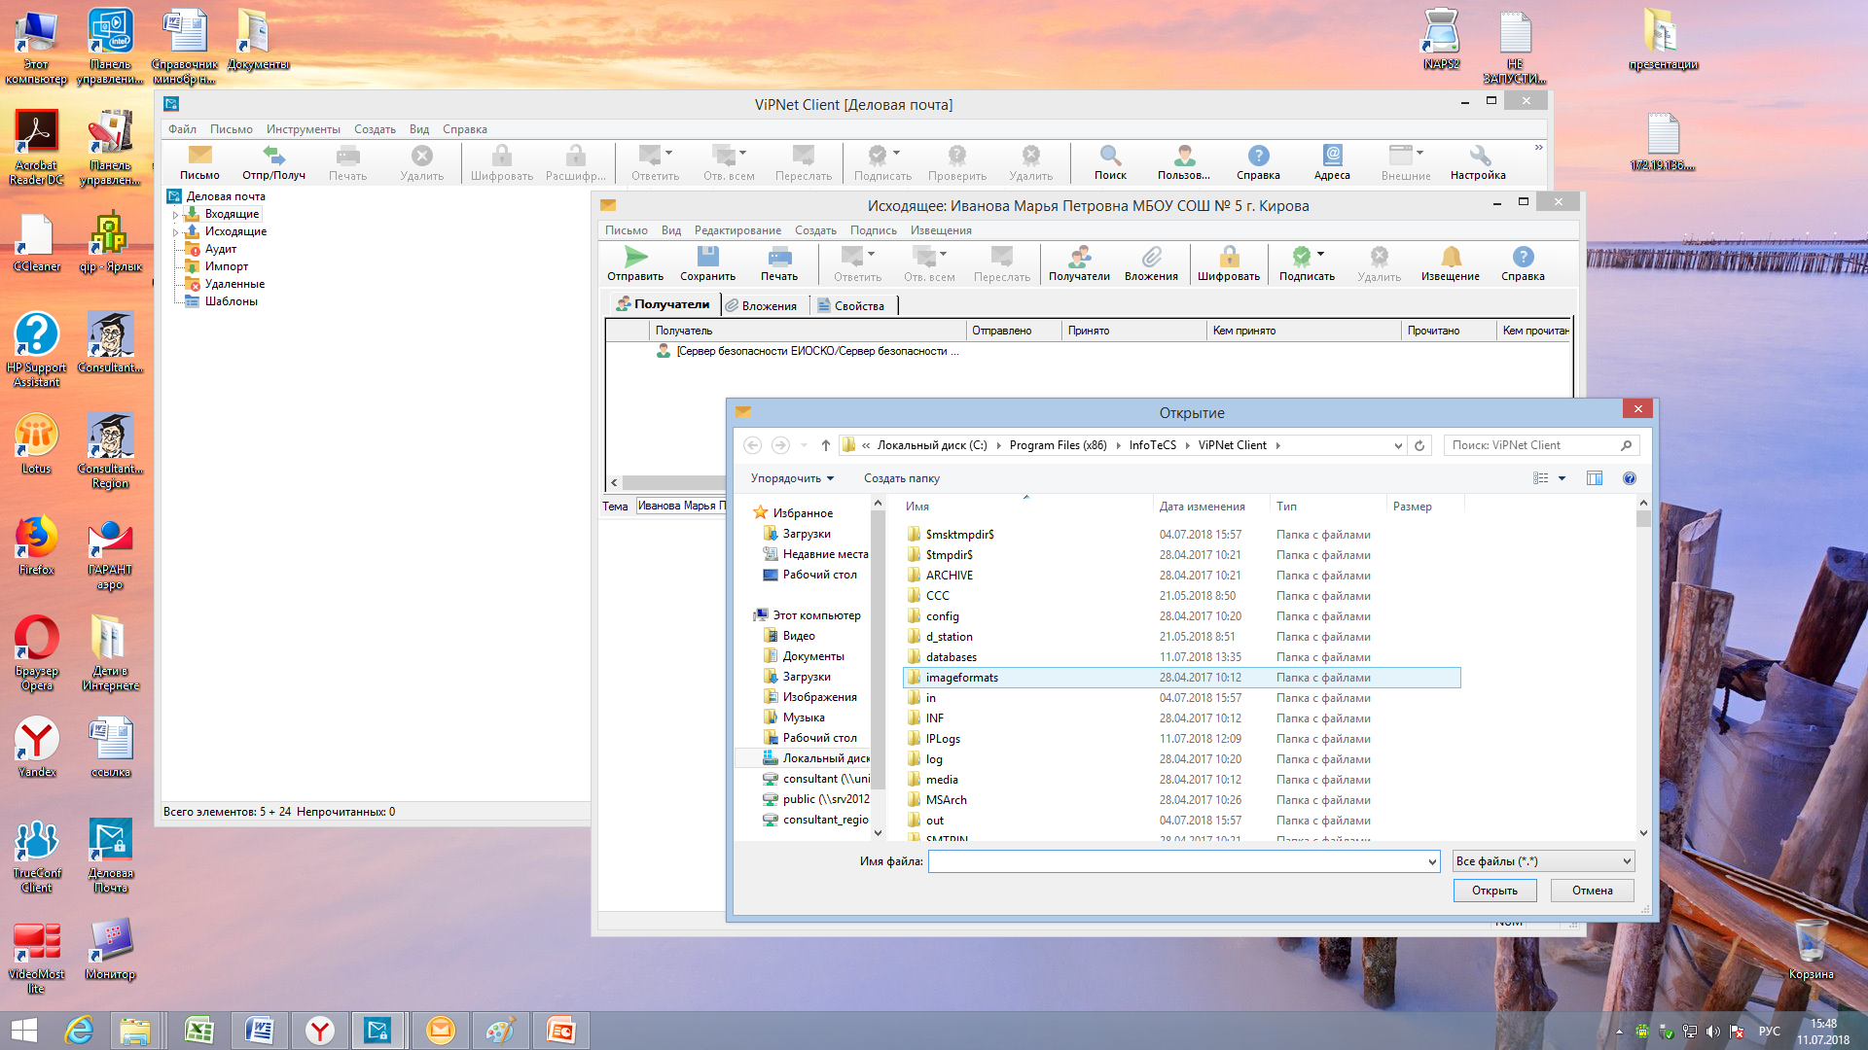

Slide 26
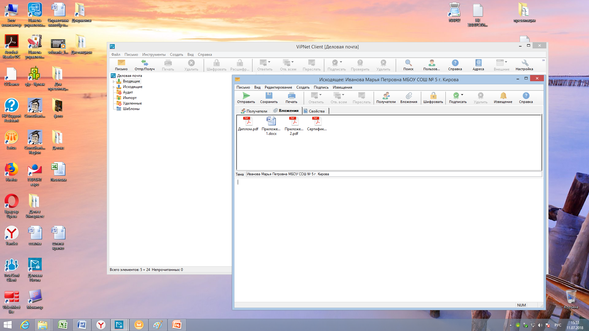

Slide 28
Документы, которые необходимо подать в многофункциональный центр по месту жительства

Slide 29
1. Заявление.
2. Копия трудовой книжки.
3. Выписка из распоряжения.
4. Копия первой страницы устава образовательной организации.

Slide 30
Аттестационные материалы:
Титульный лист
Аналитическая справка
Лист самооценки
Приложения согласно листу самооценки

Slide 31
Уточнить график работы многофункциональных центров можно на официальном сайте моидокументы43.рф или по телефону колл-центра
8 (800) 707-43-43
или, написав сообщение в мессенджерах WhatsApp, Viber
на номер 8 (922) 906-27-50.

Slide 32
По всем возникающим вопросам просьба обращаться по телефону 8(8332)25-54-42, доб. 309 либо по электронной почте
csa@kirovipk.ru
Контактное лицо:
Глухих Мария Михайловна

Slide 34
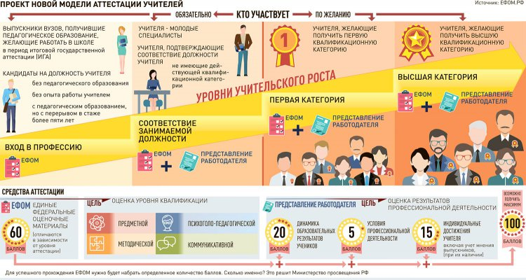
предметные компетенции;
методические компетенции;
психолого-педагогические компетенции;
коммуникативные компетенции.

Slide 35
Аттестация педагогических работников будет осуществляться в несколько этапов:
тестирование
Педагогический кейс
Анализ работы на практике
Анализ индивидуальных достижений

Slide 36
Временные этапы прохождения аттестации
По приходу на рабочее место
Через три года
Соответствие занимаемой должности
Через 5 лет
На квалификационную категорию
Вход в профессию

Slide 37
Fedproekt.ru
Ведущий учитель
Опыт работы не менее 7 лет в школе
Старший учитель
Опыт работы не менее 5 лет в школе
Учитель

Slide 38
Старший учитель
Стаж не менее 5 лет
Повышение квалификации
Ведущий учитель
Стаж не менее 7 лет
Первая или высшая квалификационная категория
Высшая квалификационная категория
Повышение квалификации

